Slide 1




SelfManagement
CALLCENTER
PAYROLL
Integrantes:
Jonathan Levy (82.897)
Juan Pablo Pérez Perri (83.558)
Mariano Converti (85.617)
Esteban Lopez (84.960)
75.47 Taller de desarrollo de proyectos II
Notes:
Speaker:
En esta presentación vamos a explicar y mostrar como encararemos el proyecto de desarrollo de la aplicación SelfManagement.

Slide 2



Metodología de desarrollo
SCRUM
Incremento del valor del producto en periodos cortos
Evitar gran cantidad de retrabajo
Aceptación del cliente periódicamente
Notes:
Speaker:
La metodología que vamos a usar es SCRUM.
Por que Scrum?
Proceso ágil
Iteraciones cortas (Sprints, de dos semanas en nuestro caso)
Equipos auto-organizados
Permite inspeccionar/mostrar software real en forma rápida y en repetidas ocasiones
Experiencia de algunos integrantes del equipo
Desarrollo superpuesto
El producto es diseñado, codificado y testeado en cada sprint

Slide 3
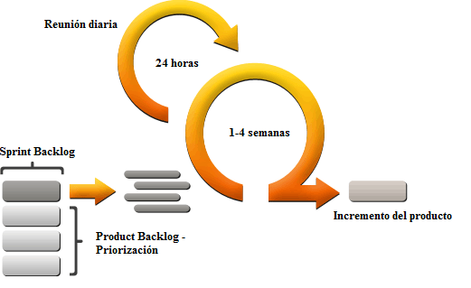
SCRUM
Notes:
Speaker:
Comentamos brevemente en que consiste Scrum. En esta metodología, catalogada dentro de las metodologias agiles, el proyecto se divide en iteraciones, llamadas sprints, y en cada iteración se crea un incremento entregable del producto. Cada iteración generalmente es de 1 a 4 semanas.
Los requisitos se mantienen en una lista priorizada llamada Product Backlog. Al iniciar cada iteración (en la reunión de Sprint Planning), el equipo toma del Product Backlog la cantidad de trabajo a la que se puede comprometer a terminar. El equipo trabaja durante el sprint, reuniéndose diariamente para revisar el estado del sprint backlog y presenta los resultados al cliente al final del sprint en la reunión Sprint Review.
En SCRUM es importante la participación del cliente para dar feedback el final de cada iteración y asegurarse de que lo que se esta construyendo es lo que el quiere.
Una vez definida la metodología, veamos como vamos a administrar el proyecto?

Slide 4

Herramienta principal
Notes:
Speaker:
La herramienta principal que planeamos utilizar es -------------------.
Es una herramienta para administración de proyectos agiles, orientada a SCRUM. Permite administrar el backlog del proyecto de forma colaborativa.
Es online, lo cual ayuda al tiempo de preparación.
Permite priorizar los items del backlog, definir cuales se van a ejecutar en cada iteración y actualizar su estado a medida que se van ejecutando.
Ahora --- nos va a contar un poco mas en detalle las tecnologias que vamos a utilizar.

Slide 5








Tecnologías
Desarrollo
Web Application
Seguridad
R2 Express Edition
Web Server
ORM
Base de Datos
Notes:
Speaker:
Metiendonos un poco mas en los detalles del proyecto, nuestra idea es programar sobre Visual Studio, base en SQLServer 2008
El sistema va a ser Web, para que los clientes usen el sistema a través de internet, esto permite acceder simplemente desde un browser, sin necesidad de instalar nada, y poder funcionar con muy bajos recursos.

Slide 6
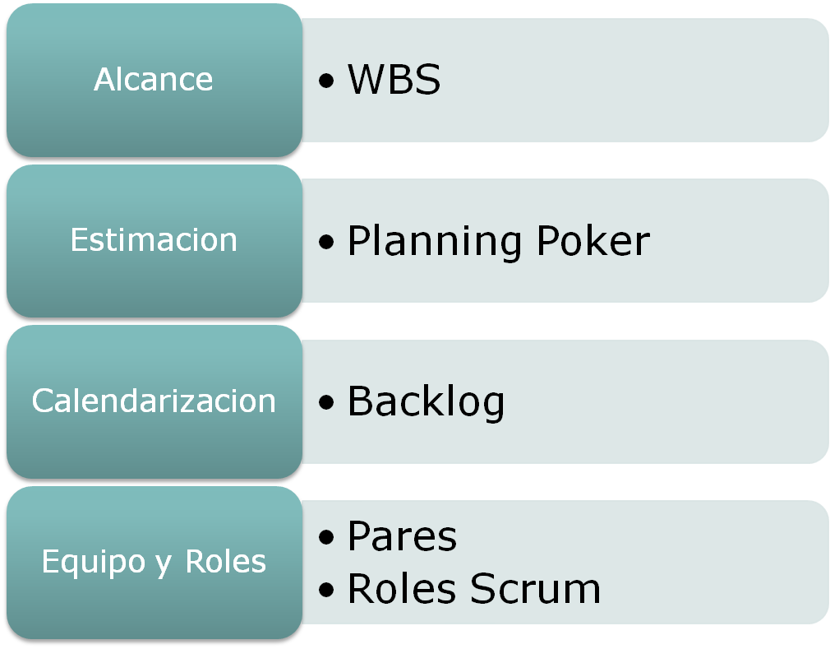
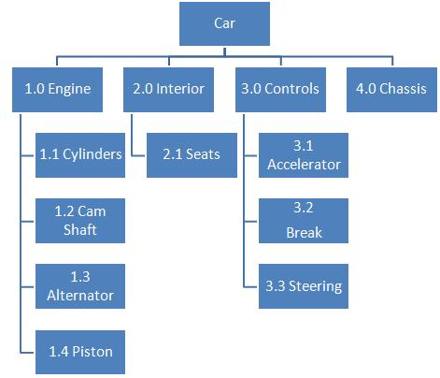

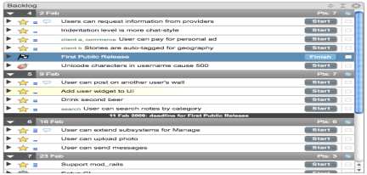
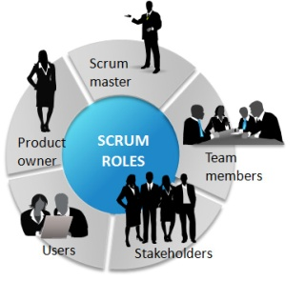
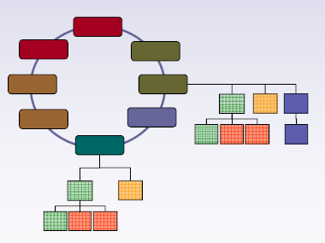
Planificación
Notes:
Speaker:
Alcance:
El alcance lo definiremos utilizando una WBS (Work Breakdown Structure) y su diccionario de datos correspondiente
La WBS organiza y define el Alcance Total del proyecto
–Define una jerarquía de entregables
–Incluye todo el esfuerzo requerido para lograr un entregable
–Se desarrolla dividiendo los entregables en elementos identificables y medibles
–Provee un marco para la generación de todos los entregables a lo largo del ciclo del proyecto
–Provee un medio para integrar y comprobar la performance técnica, de calendario y de costo
Estimaciones:
(Basados en la experiencia de los miembros del equipo), Las estimaciones se haran mediante la tecnica de Planning Poker. Seran realizadas por el equipo de desarrollo y desarrolladas en cada reunión de Sprint Planning
Planning Poker es una tecnica de estimacion donde varias personas primero debaten, y luego estiman cierto esfuerzo utilizando cartas con valores predefinidos, y las muestran en simultaneo. Luego, si hay extremos, se discute el por que de los mismos hasta llegar a un acuerdo. Existe una pagina web que permite la realizacion de este procedimiento online.
Calendarizacion: Backlog. El sistema permite agregar user stories al backlog, y teniendo en cuenta la velocidad del equipo (team velocity), tomada una por default al comenzar el proyecto y luego calculada a partir de una estadistica de lo realmente completado, va dividiendo el trabajo por hacer en sprints fijando fechas (de acuerdo al valor de duracion de sprint dado en la configuracion), lo cual permite tener una calendarizacion de lo que se esta llevando a cabo.
Equipo y Roles:
ET definido en un diagrama de a pares de Equipo de Trabajo
Roles contemplados por la metodología (ProductOwner, ScrumMaster, ScrumTeam)‏

Slide 7
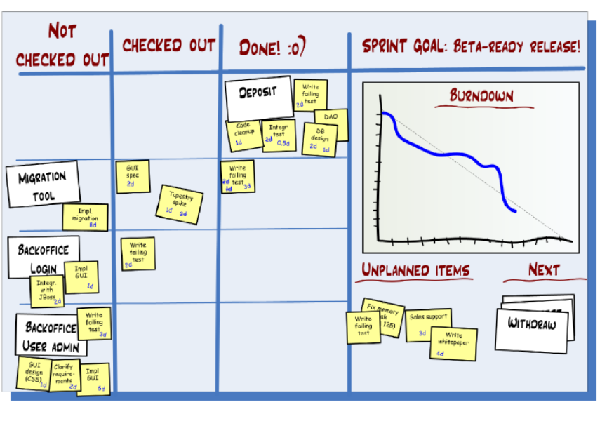

Planificación: Asignación de tareas
Autogestionado durante cada Sprint
Elección de tareas y compromiso para terminarla
Notes:
Speaker:
Autogestionado por el equipo de trabajo durante cada Sprint
Cada integrante elige una tarea de las que deben ejecutarse y se compromete a terminarla

Slide 8
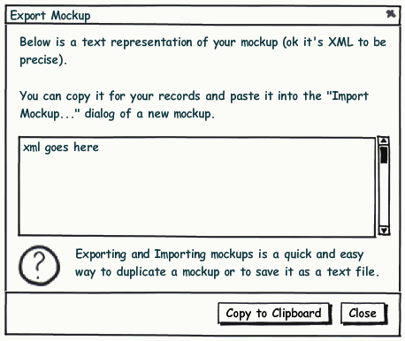



Análisis
User Stories
Mockup de Pantalllas (Balsamiq)
Use Case 1
Use Case 2
Diagrama de Casos de Uso
Notes:
Speaker:
Nos vamos a concentrar en la documentacion de User Stories que pasaran luego a formar parte del Backlog. Opcionalmente realizaremos diagramas de casos de uso si fuera necesario.
Tambien vamos a realizar mockup de pantallas mediante la herramienta Balsamiq. Los mockup seran validados con el usuario hasta obtener un diseño satisfactorio

Slide 9






Configuración y Versionado
Documento de Configuración
Versionado
Notes:
Speaker:
Por el lado del versionado: Vamos a crear un documento de configuración que nos indique como nos vamos a manejar, lo que tenemos avanzado hasta el momento es que vamos a utilizar un servidor SVN (preferentemente Google Code), para comunicarnos con el servidor vamos a utilizar algún cliente de SubVersion (preferentemente el TortoiseSVN)
Por el lado de la configuración: Vamos a mantener un documento con toda la información de configuración de ambiente necesaria para utilizar y levantar la aplicación en un servidor.

Slide 10
Arquitectura y diseño
Mapa de Arquitectura
Notes:
Speaker:
(Explicacion del diagrama de arquitectura)

Slide 11
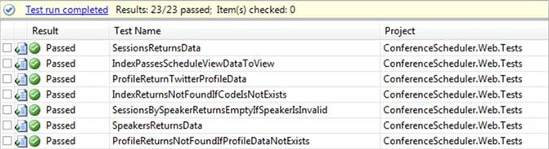
Pruebas unitarias automatizadas
Pruebas Unitarias Automatizadas: VSTS
Pruebas unitarias provistas por el visual studio
Notes:
Speaker:
Las pruebas unitarias van a ser las que provee el Visual Studio

Slide 12
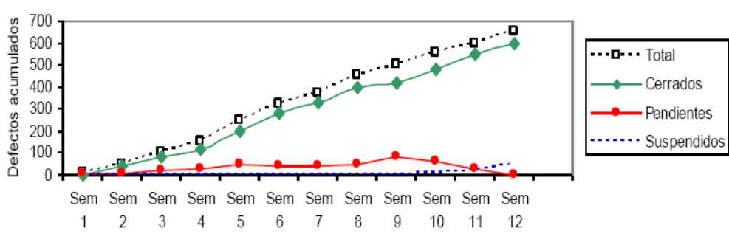
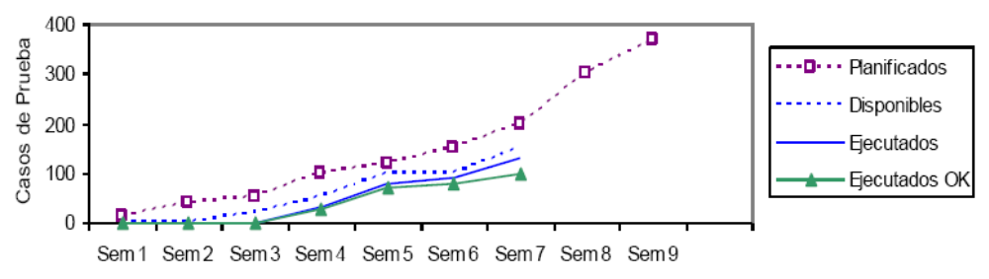
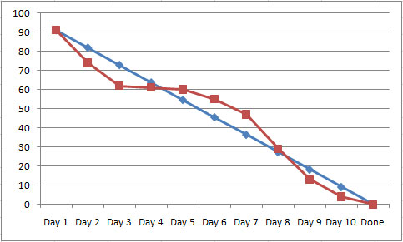
Seguimiento y control:
Indicadores y métricas
Evolución de la Prueba
Cobertura de la Prueba
Burndown Chart
Notes:
Speaker:
El seguimiento y control de proyecto se realizara semana a semana y por parte de los mismos integrantes del Team y el Scrum Master.
Se utilizaran los indicadores de Evolucion y Cobertura de la prueba. El primero sirve para obtener el ritmo de correccion de bugs y el segundo para medir el avance
También utilizaremos el Burndown Chart. En dicho gráfico (que se actualizara diariamente), se compara el esfuerzo que resta hacer para finalizar en Sprint en función del tiempo. Sirve para predecir cuando terminará el Sprint, y contrastarlo también con un ritmo de trabajo ideal (ideal burndown).

Slide 13
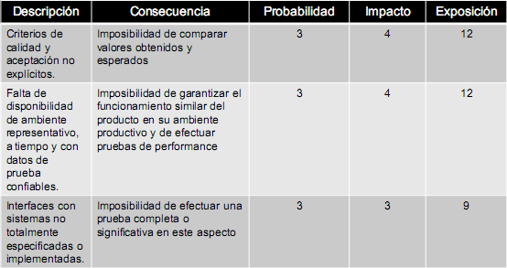
Seguimiento y Control:
Gestión de riesgos
Planilla de riesgos:
Planes de contingencia y mitigación para los 5 riesgos de mayor prioridad
Notes:
Speaker:
Al inicio del proyecto realizaremos las tareas de Identificación, Análisis y Planificación (plan de mitigación y contingencia) de Riesgos.
Esto quedará plasmado en una Planilla de Riesgos.
Realizaremos el Seguimiento y Control de los riesgos listados en la Planilla en las Reuniones de Team. Dicha tabla sufrirá modificaciones/actualizaciones a lo largo del proyecto.
Encararemos una metodología de tratamiento de riesgos PROACTIVA.
Significa que trataremos de mitigarlos, haciendo todo lo posible para que no sucedan, y no tener que actuar sintomáticamente una vez que sucedieron.
Esto refuerza la importancia del proceso de seguimiento y control por parte del Team en las reuniones que se considere necesario.

Slide 14

Comunicación
Reunión de Sprint Planning: Al comienzo de cada sprint
Reunión de Sprint Review: Al finalizar cada sprint
Presentación del trabajo completado a los interesados: Al finalizar cada sprint
Notes:
Speaker:
En SCRUM la comunicación entre los miembros del equipo es bastante importante. Si bien probablemente no hagamos reuniones diarias (Daily Scrums), al menos nos podemos mantener comunicados constantemente a través de mails y manteniendo los backlogs siempre actualizados en el Sistema.
Además de esto mantendremos reuniones semanales entre equipo (Planning-Review) y con el cliente, usando el Backlog como reporte de avance. Todo lo que se hable en estas reuniones deberá quedar asentado en las minutas de reunión.

Slide 15
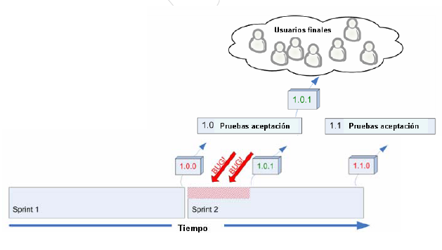
Pruebas: Planificación
En el tiempo planificado para cada Sprint se reserva parte para resolver bugs del Sprint anterior detectados por los testers.
Notes:
Speaker:

Slide 16
Pruebas: Diseño
Pruebas basadas en Casos de Uso
Desarrollo de Pruebas al comienzo de cada Sprint
Notes:
Speaker:

Slide 17
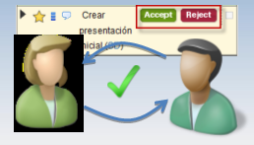

Pruebas: Ejecución
Pruebas Cruzadas para mejorar el testing
Pruebas Cruzadas de los items del backlog
Pruebas de integración antes de finalizar cada sprint
Pruebas de Integración
Notes:
Speaker:
Criterios de aceptación interna: vamos a buscar un 70% de cobertura en las pruebas unitarias, y en las pruebas cruzadas, la aceptación del compañero, que va a utilizar el correspondiente user story para comprobar el funcionamiento.
Las pruebas de integración se van a realizar siempre antes de la finalización de cada sprint, juntarnos todos y probar todos juntos la aplicación.

Slide 18
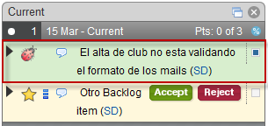
Pruebas: Seguimiento de bugs
Utilización de la herramienta que brinda el soft elegido.
Bug Tracking: Pivotal Tracker
Notes:
Speaker:

Slide 19
Trazabilidad
Notes:
Speaker:
Utilizaremos etiquetas, links y otras herramientas del sistema para realizar la trazabilidad

Slide 20
Plan y estrategia de despliegue
Notes:
Speaker:

Slide 21
Criterios de aceptación de la entrega
Se aceptarán aquellas funcionalidades que no presenten errores críticos.
Los errores detectados en un Sprint deben ser corregidos para el próximo
Notes:
Speaker:

Slide 22

Cierre y lecciones aprendidas
Reuniones de retrospectiva
  Al finalizar cada sprint
  Al finalizar el proyecto
Notes:
Speaker:

Slide 23
¿Preguntas?

Slide 24
Gracias

